Slide 1
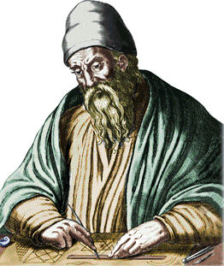
Галерея великих математиков
ЕВКЛИД
(ок. 365 — 300 до н. э.)
Подготовила учитель математики
МОУ СОШ №36 г. Калининграда
Ковальчук Лариса Леонидовна

Slide 2
О жизни этого ученого почти ничего не известно. До нас дошли только отдельные легенды о нем. Первый комментатор «Начал» Прокл (V век нашей эры) не мог указать, где и когда родился и умер Евклид. По Проклу, «этот ученый муж» жил в эпоху царствования Птолемея I. Некоторые биографические данные сохранились на страницах арабской рукописи XII века: «Евклид, сын Наукрата, известный под именем «Геометра», ученый старого времени, по своему происхождению грек, по местожительству сириец, родом из Тира».

Slide 3
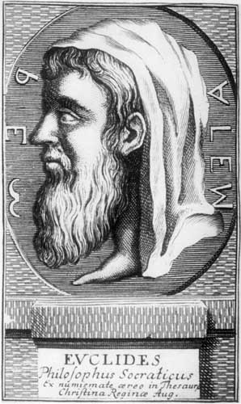
Одна из легенд рассказывает, что царь Птолемей решил изучить геометрию. Но оказалось, что сделать это не так-то просто. Тогда он призвал Евклида и попросил указать ему легкий путь к математике. «К геометрии нет царской дороги», — ответил ему ученый. Так в виде легенды дошло до нас это ставшее крылатым выражение.

Slide 4
Царь Птолемей I, чтобы возвеличить свое государство, привлекал в страну ученых и поэтов, создав для них храм муз — Мусейон. Здесь были залы для занятий, ботанический и зоологический сады, астрономический кабинет, астрономическая башня, комнаты для уединенной работы и главное — великолепная библиотека. В числе приглашенных ученых оказался и Евклид, который основал в Александрии — столице Египта — математическую школу и написал для ее учеников свой фундаментальный труд.

Slide 5
Именно в Александрии Евклид основывает математическую школу и пишет большой труд по геометрии, объединенный под общим названием «Начала» — главный труд своей жизни. Полагают, что он был написан около 325 года до нашей эры.
Предшественники Евклида — Фалес, Пифагор, Аристотель и другие много сделали для развития геометрии. Но все это были отдельные фрагменты, а не единая логическая схема.

Slide 6
Как современников, так и последователей Евклида привлекала систематичность и логичность изложенных сведений. «Начала» состоят из тринадцати книг, построенных по единой логической схеме. Каждая из тринадцати книг начинается определением понятий (точка, линия, плоскость, фигура и т. д.), которые в ней используются, а затем на основе небольшого числа основных положений (5 аксиом и 5 постулатов), принимаемых без доказательства, строится вся система геометрии.

Slide 7
В то время развитие науки и не предполагало наличия методов практической математики. Книги I—IV охватывали геометрию, их содержание восходило к трудам пифагорейской школы. В книге V разрабатывалось учение о пропорциях, которое примыкало к Евдоксу Книдскому. В книгах VII—IX содержалось учение о числах, представляющее разработки пифагорейских первоисточников. В книгах Х—ХІІ содержатся определения площадей в плоскости и пространстве (стереометрия), теория иррациональности (особенно в Х книге); в XIII книге помещены исследования правильных тел, восходящие к Теэтету.

Slide 8
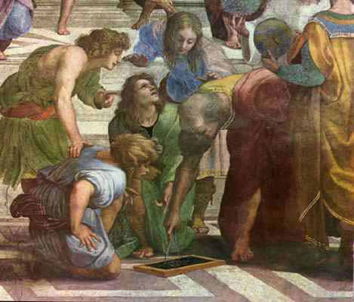
Рафаэль Санти, Евклид, деталь
1508-11, фреска "Афинская школа"
Станц делла Сеньятура, Ватикан, Рим, Италия

Slide 9
«Начала» Евклида представляют собой изложение той геометрии, которая известна и поныне под названием евклидовой геометрии. Она описывает метрические свойства пространства, которое современная наука называет евклидовым пространством. Евклидово пространство является ареной физических явлений классической физики, основы которой были заложены Галилеем и Ньютоном. Это пространство пустое, безграничное, изотропное, имеющее три измерения. Евклид придал математическую определенность атомистической идее пустого пространства, в котором движутся атомы. Простейшим геометрическим объектом у Евклида является точка, которую он определяет как то, что не имеет частей. Другими словами, точка — это неделимый атом пространства.

Slide 10
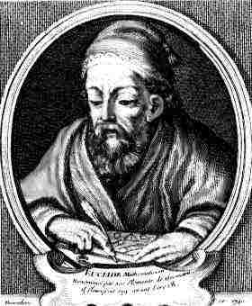
Бесконечность пространства характеризуется тремя постулатами:
«От всякой точки до всякой точки можно провести прямую линию».
«Ограниченную прямую можно непрерывно продолжить по прямой».
«Из всякого центра и всяким раствором может быть описан круг».

Slide 11
Учение о параллельных и знаменитый пятый постулат («Если прямая,падающая на две прямые, образует внутренние и по одну сторону углы меньшие двух прямых, то продолженные неограниченно эти две прямые встретятся с той стороны, где углы меньше двух прямых») определяют свойства евклидова пространства и его геометрию, отличную от неевклидовых геометрий.

Slide 12
Обычно о «Началах» говорят, что после Библии это самый популярный написанный памятник древности. Книга имеет свою, весьма примечательную историю. В течение двух тысяч лет она являлась настольной книгой школьников, использовалась как начальный курс геометрии. «Начала» пользовались исключительной популярностью, и с них было снято множество копий трудолюбивыми писцами в разных городах и странах. Позднее «Начала» с папируса перешли на пергамент, а затем на бумагу.На протяжении четырех столетий «Начала» публиковались 2500 раз: в среднем выходило ежегодно 6—7 изданий. До XX века книга считалась основным учебником по геометрии не только для школ, но и для университетов.

Slide 13
«Начала» Евклида были основательно изучены арабами, а позднее европейскими учеными. Они были переведены на основные мировые языки. Первые подлинники были напечатаны в 1533 году в Базеле Любопытно, что первый перевод на английский язык, относящийся к 1570 году,был сделан Генри Биллингвеем, лондонским купцом Евклиду принадлежат частично сохранившиеся, частично реконструированные в дальнейшем математические сочинения Именно он ввел алгоритм для получения наибольшего общего делителя двух произвольно взятых натуральных чисел и алгоритм, названный «счетом Эратосфена», —для нахождения простых чисел от данного числа.

Slide 14
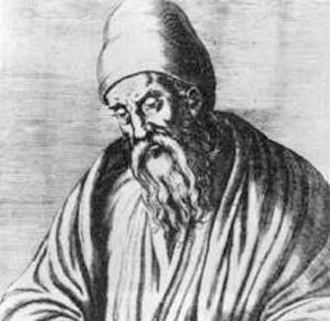
Евклид заложил основы геометрической оптики, изложенные им в сочинениях «Оптика» и «Катоптрика». Основное понятие геометрической оптики — прямолинейный световой луч. Евклид утверждал, что световой луч исходит из глаза (теория зрительных лучей), что для геометрических построений не имеет существенного значения. Он знает закон отражения и фокусирующее действие вогнутого сферического зеркала, хотя точного положения фокуса определить еще не может Во всяком случае в истории физики имя Евклида как основателя геометрической оптики заняло надлежащее место.

Slide 15
У Евклида мы встречаем также описание монохорда — однострунного прибора для определения высоты тона струны и ее частей. Полагают, что монохорд придумал Пифагор, а Евклид только описал его («Деление канона», III век до нашей эры). Евклид со свойственной ему страстью занялся числительной системой интервальных соотношений. Изобретение монохорда имело значение для развития музыки. Постепенно вместо одной струны стали использоваться две или три. Так было положено начало созданию клавишных инструментов, сначала клавесина, потом пианино, А первопричиной появления этихмузыкальных инструментов стала математика.

Slide 16
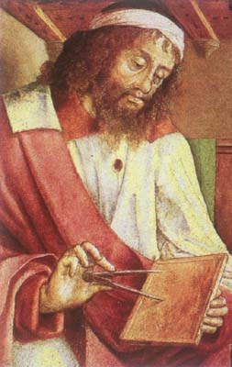
Конечно, все особенности евклидова пространства были открыты не сразу, а в результате многовековой работы научной мысли, но отправным пунктом этой работы послужили «Начала» Евклида. Знание основ евклидовой геометрии является ныне необходимым элементом общего образования во всем мире.

Slide 17
Источники информации:
http://biographera.net/biography.php?id=50
http://www-history.mcs.st-andrews.ac.uk/PictDisplay/Euclid.html

